Slide 1

< 이미지 분석 모델 구현 >
- 제품 리스트 인식 모델 구현 -

Slide 2
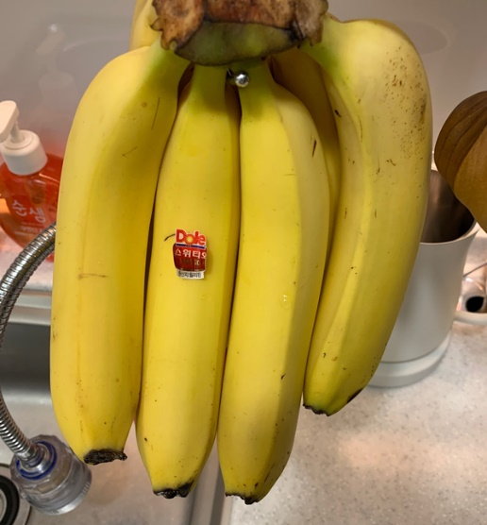
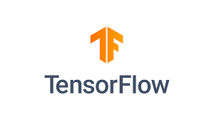



모델 구현 계획
바나나

Slide 3
모델 구현 계획
사용자가 직접 찍은 이미지나 갤러리에 있는 이미지를 머신에 넣어서 실행시키면 해당 제품이 무엇인지 인식 시키고자 한다.
이미지 데이터 수집 : Selenium을 활용한 구글 이미지에서의 이미지 크롤링
이미지 데이터 학습 : 구글에서 제공하는 Teachable Machine 통한 학습
이미지 모델 및 프로그램 구현 : Tensorflow, Keras, Python를 통한 이미지 인식 프로그램 구현

Slide 4
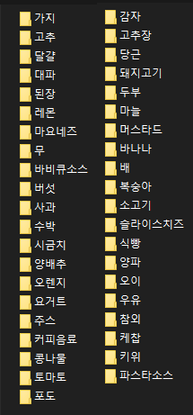
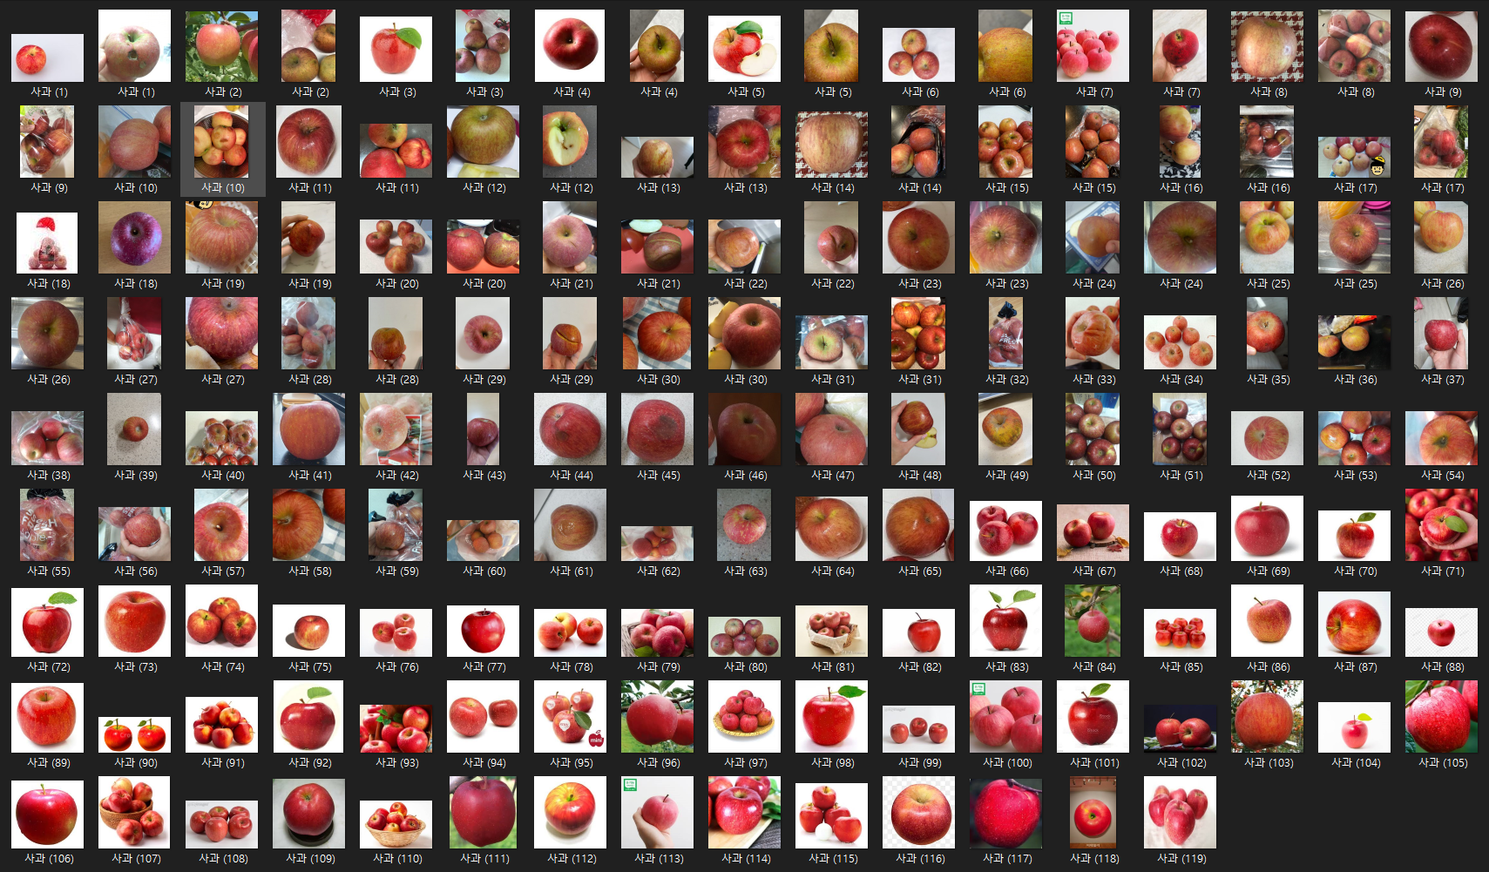
이미지 데이터 수집
이전 Selenium을 통한 크롤링을 통해 구글 이미지로 부터 제품 이미지를 수집 진행
종 41가지의 제품, 약 6000장의 데이터를 수집
위 데이터에 대해 training : test = 5 : 1 비율로
데이터를 나눠 학습 및 검증 진행

Slide 5
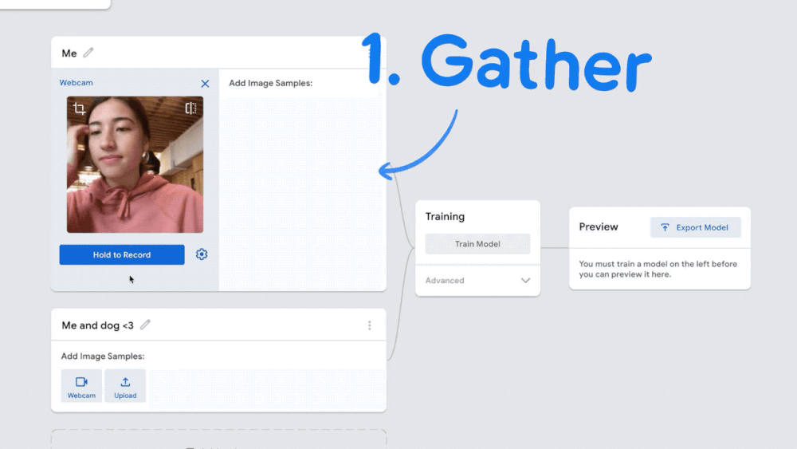
이미지 데이터 학습
Teachable Machine : 머신러닝 모델을 빠르고 쉽고 모든 사람이 액세스할 수 있도록 하는 구글에서 제공하는 웹 기반 도구
Data Gathering (데이터 수집)
Arranging Data (데이터 정렬)
Training the Model (모델 학습)
Exporting the Model (모델 추출)
Notes:
학습 : 검증 : 테스트 = 50 : 25 : 25

Slide 6
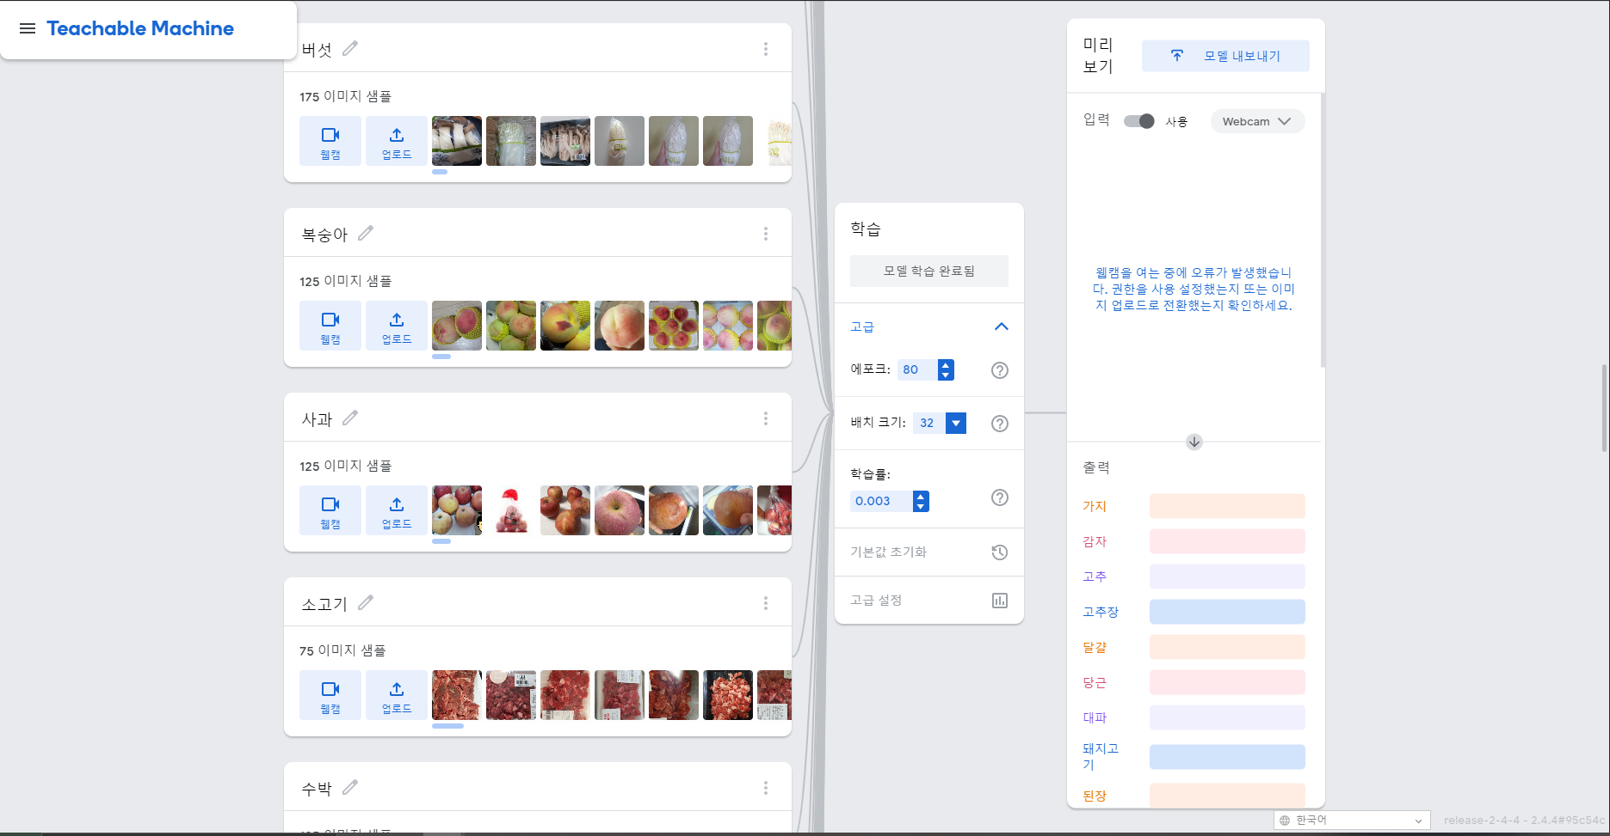
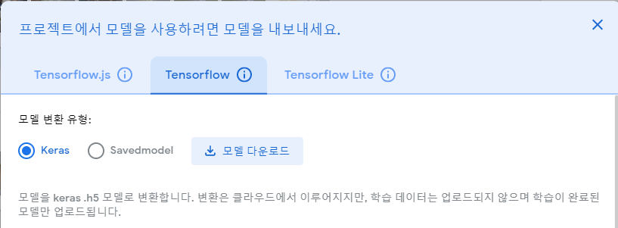
이미지 데이터 학습
Training Set : 5000 img
Test Set : 1000 img
Epoch : 80 - 100
Batch : 16 - 32
Learning rate : 0.002-0.003

Slide 7
프로그램 구현
import tensorflow.keras # 머신러닝 모델 라이브러리
from PIL import Image, ImageOps # 이미지를 활용하기 위해 사용하는 라이브러리
import numpy as np # 머신러닝 과정에서 배열 계산을 위해 사용하는 라이브러리
import os # 윈도우 시스템을 활용하기 위한 라이브러리
# 학습시킨 데이터 인덱스 리스트
datalist = ['가지','감자','고추','고추장','달걀','당근','대파','돼지고기','된장','두부',
'레몬','마늘','마요네즈','머스타드','무','바나나','바베큐 소스','배','버섯','복숭아',
'사과','소고기','수박','슬라이스 치즈','시금치','식빵','양배추','양파','오렌지','오이',
'요거트','우유','주스','참외','커피음료','케찹','콩나물','키위','토마토','파스타 소스','포도']
# 확률 계산을 위한 연산 진행
answer_point=0 # 정답
wrong_point=0 # 오답

Slide 8
프로그램 구현
# 학습 모델을 불러온다
model_filename = 'D:\\냉장고\\keras_model.h5'
model = tensorflow.keras.models.load_model(model_filename)
# 검증할 이미지 파일의 개수를 파악하고 결과를 출력할 txt 파일을 open
img_size=len(os.listdir('D:\\냉장고\\valid data'))
in_fp = open("D:\\냉장고\\model_result.txt",'w',encoding='UTF-8')
# keras 모델에 입력할 올바른 모양의 배열을 만듬, 배열에 넣을 수 있는 이미지 수는 모양 튜플의 첫 번째 위치에 의해 결정
data = np.ndarray(shape=(1, 224, 224, 3), dtype=np.float32) # jpg 형식에 맞춰서 배열 생성

Slide 9
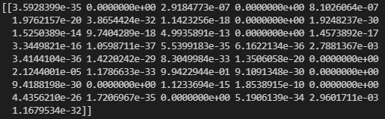
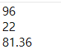
프로그램 구현
for n in range(img_size) :
# 이미지의 경로를 설정
image = Image.open('D:\\냉장고\\valid data\\img ('+str(n+1)+').jpg')
# TM2와 동일한 전략으로 이미지 크기를 224x224로 조정합니다. 이미지 크기를 224x224 이상으로 조정한 다음 중앙에서 자르기
size = (224, 224)
image = ImageOps.fit(image, size, Image.ANTIALIAS) # 해상도 변화로 인해 생기는 계단현상을 최소화 시키며 이미지 변환 실시
''' 이미지 전처리 작업 '''
# 이미지를 numpy 배열로 변환
image_array = np.asarray(image)
# 이미지 정규화
normalized_image_array = (image_array.astype(np.float32) / 127.0) - 1
# 이미지를 배열에 로드
data[0] = normalized_image_array
# run
prediction = model.predict(data) # prediction에 전체의 acc 값이 들어감
analyze_image = prediction[0].tolist() # 배열로 변환후 max값을 출력
res_score=max(analyze_image)
res_index=analyze_image.index(res_score)
max(analyze_image)
정답수
오답수
정답률

Slide 10
프로그램 구현
Test data : 1025 img
 | 1 | 2 | 3 | 4 | 5 | 6
Epoch | 80 | 80 | 90 | 90 | 90 | 100
Batch | 32 | 32 | 32 | 32 | 16 | 32
Learning rate | 0.002 | 0.003 | 0.002 | 0.003 | 0.002 | 0.002
Correct | 956 | 950 | 951 | 943 | 949 | 952
Wrong | 69 | 75 | 74 | 82 | 76 | 73
rate | 93.27% | 92.68% | 92.78% | 92% | 92.59% | 92.88%
최적의 모델

Slide 11
프로그램 구현
Test data : 1025 img
 | 1 | 2 | 3 | 4
Epoch | 90 | 100 | 110 | 120
Batch | 32 | 32 | 32 | 32
Learning rate | 0.003 | 0.003 | 0.003 | 0.003
Correct | 943 | 931 | 28 | 27
Wrong | 82 | 94 | 997 | 998
rate | 92% | 90.83% | 2.73% | 2.63%
Epoch의 수치를 크게 증가시켜 학습을 시키니 갑자기 정확도가 급격하게 떨어진 것을 확인 할 수 있었다.
이를 통해 학습을 시키는 과정에서 하이퍼 파라미터 값은 잘못 설정하면 다음과 같이 과적합(overfitting) 문제가 발생한 것을 볼 수 있었다.

Slide 12
결론
이전에 학습시킨 데이터를 통해서 모델을 구현 할 수 있었고, 이를 Tensorflow와 keras를 통한 이미지 인식 모델을 구현 및 테스트를 진행 할 수 있었다.
다음 시간에는 자연어 처리 모델에 대해서 학습을 진행해 볼 예정 이다.

